Slide 1
Especialização em Saúde da Família
Universidade Federal de Pelotas
Melhoria da atenção à saúde dos usuários hipertensos e/ou diabéticos na UBS/ESF São Paulo em Tapejara/RS
Especializanda:Joaquina Mauri Pelayo
Orientador: Gisela Cataldi Flores

Slide 2
Introdução
No Brasil, as doenças cardiovasculares representam importantes problemas de saúde pública, pois é a primeira causa de morte no país.
A Hipertensão Arterial Sistêmica (HAS) e a Diabetes Mellitus (DM), doenças crônicas não transmissíveis, constituem-se os mais importantes fatores de risco as doenças cardiovasculares. Diante desta situação, motivou se um estudo para melhorar a atenção clínica dos usuários diabéticos e hipertensos.
Minha área de saúde é uma ESF, da qual faz parte o Programa Mais Médicos, localizada em área urbana, com 6 micro áreas para um total estimado de 4.512 usuários.

Slide 3
Tapejara é um dos municípios do Estado do RS,
população estimada de 21.224 habitantes.
área de unidade territorial de 238.798 (Km²).
densidade demográfica 80,61 (hab/km²).
No município contamos com duas Unidades Básicas de Saúde (UBS) e quatro Estratégias de Saúde da Família (ESF), possuímos quatro Núcleos de Atenção a Saúde da Família (NASF), um Hospital, Santo Antônio.

Slide 4
A situação da ESF melhorou no aspecto do atendimento médico, sendo que antes da minha chegada não tinha atendimento fixo na semana, contando agora com um profissional de segunda a sexta-feira. Aumentaram-se as visitas domiciliares, o número de palestras, incrementando a consulta de nutrição, psicóloga, odontologia, seguindo os protocolos do MS. Trabalha-se mais os fatores de risco da comunidade, levando em conta que prevenir é melhor do que curar uma doença muitas vezes irreversíveis para reincorporar o usuários a sociedade.

Slide 5
Objetivo Geral
Qualificar as ações referentes à Atenção à Saúde dos Hipertensos e Diabéticos na Estratégia de Saúde da Família (ESF) São Paulo, no município de Tapejara/RS.

Slide 6
Metodologia
Projeto estruturado para ser desenvolvido na ESF Bairro São Paulo, no município Tapejara/RS.
4 eixos:
Monitoramento e avaliação
Organização e gestão do serviço
Engajamento público
Qualificação da prática clínica

Slide 7
Logística
Foram utilizados:
Ficha espelho individual para cada usuário;
Prontuário eletrônico;
Planilha eletrônica de coleta de dados

Slide 8
Resultados
Objetivo 1 : Ampliar a cobertura a hipertensos e/ou diabéticos
Meta 1.1: Cadastrar 80% dos hipertensos da área de abrangência no Programa de Atenção à Hipertensão Arterial e à Diabetes Mellitus da ESF.
Meta 1.2 Cadastrar 80% dos diabéticos da área de abrangência no Programa de Atenção à Hipertensão Arterial e à Diabetes Mellitus da unidade de saúde.

Slide 9
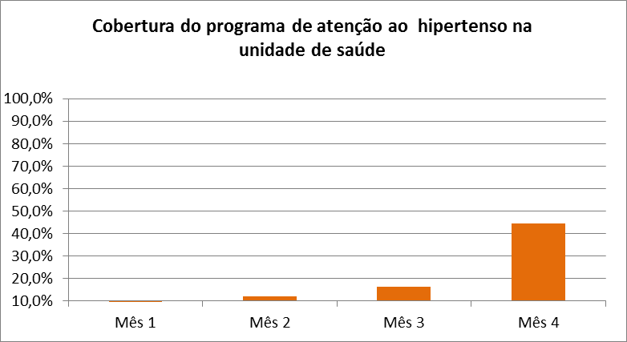
Resultados:
1º mês 39 usuários 5,7%,
2º mês cadastramos 83 hipertensos, ou seja, 12,1%,
3º mês 113 hipertensos foram cadastrados (16,5%);
4º mês atingimos 44,5% totalizando 305 usuários hipertensos.
Figura 1: Cobertura do programa de atenção ao hipertenso na unidade de saúde UBS, Bairro São Paulo, Tapejara, RS
Fonte: Planilha de coleta de dados UFPel, 2015

Slide 10
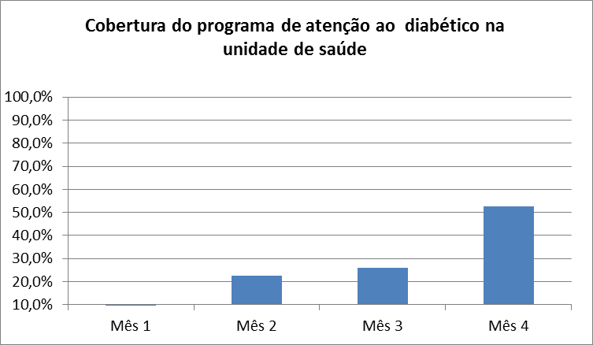
No 1º mês foram cadastrados 11 usuários diabéticos (6,5%), no 2º mês 38 usuários (22,5%), no 3º mês 44 usuários (26,0%) e no 4º mês 89 usuários (52,7%).
Figura 2: Cobertura do programa de atenção ao diabético na unidade de saúde UBS, Bairro São Paulo, Tapejara, RS
Fonte: Planilha de coleta de dados UFPel, 2015

Slide 11
Objetivo 2: Melhorar a qualidade da atenção a hipertensos e/ou diabéticos.
Meta 2.1. Realizar exame clínico apropriado em 100% dos hipertensos.
Resultados:
No 1º mês realizaram exame clínico 11 usuários (100%), no 2º mês 38 (100%), no 3º mês 44 (100%) e no 4º mês 89 (100%).

Slide 12
Objetivo 2: Melhorar a qualidade da atenção a hipertensos e/ou diabéticos
Meta 2.2. Realizar exame clínico apropriado em 100% dos diabéticos.
Resultados:
No 1º mês realizaram exame clínico 11 usuários (100%), no 2º mês (100%), no 3º mês 44 (100%) e no 4º mês 89 u (100%).

Slide 13
Objetivo 2: Melhorar a qualidade da atenção a hipertensos e/ou diabéticos.
Meta 2.3. Garantir a 100% dos hipertensos a realização de exames complementares em dia de acordo com o protocolo.
Resultados:
No 1º mês tiveram acesso a essa ação 39 hipertensos (100%), no 2º mês 83 (100%), no 3º mês 113 (100%) e no 4º mês (100%).

Slide 14
Objetivo 2: Melhorar a qualidade da atenção a hipertensos e/ou diabéticos.
Meta 2.4. Garantir a 100% dos diabéticos a realização de exames complementares em dia de acordo com o protocolo.
Resultados:
No 1º mês foram tiveram acesso 11 diabéticos (100%), no 2º mês 38 (100%), no 3º mês 44 (100%) e no 4º mês 89 (100%).

Slide 15
Objetivo 2: Melhorar a qualidade da atenção a hipertensos e/ou diabéticos.
Meta 2.5. Priorizar a prescrição de medicamentos da farmácia popular para 100% dos hipertensos cadastrados na unidade de saúde.
Resultados:
No 1º mês foram 39 hipertensos (100%), no 2º mês 83 (100%), no 3º mês 113 (100%) e no 4º mês 305 (100%).

Slide 16
Objetivo 2: Melhorar a qualidade da atenção a hipertensos e/ou diabéticos
Meta 2.6. Priorizar a prescrição de medicamentos da farmácia popular para 100% dos diabéticos cadastrados na unidade de saúde.
Resultados:
No 1º mês foram 11 diabéticos (100%), no 2º mês 38 (100%), no 3º mês 44 (100%) e no 4º mês 89 (100%).

Slide 17
Objetivo 2: Melhorar a qualidade da atenção a hipertensos e/ou diabéticos.
Meta 2.7. Realizar avaliação da necessidade de atendimento odontológico em 100% dos hipertensos.
Resultados:
No 1º mês foram 39 usuários (100%), no 2º mês 83 (100%), no 3º mês (100%) e no 4º mês 305 (100%).

Slide 18
Objetivo 2: Melhorar a qualidade da atenção a hipertensos e/ou diabéticos.
Meta 2.8. Realizar avaliação da necessidade de atendimento odontológico em 100% dos diabéticos.
Resultados:
No 1º mês realizaram avaliação 11 diabéticos (100%), no 2º mês 38 (100%), no 3º mês 44 (100%) e no 4º mês 89 (100%).

Slide 19
Objetivo 3: Melhorar a participação de hipertensos e/ou diabéticos ao programa.
Meta 3.1. Buscar 100% dos hipertensos faltosos às consultas na unidade de saúde conforme a periodicidade recomendada.
Resultados:
No 1º mês foram 4 usuários (100%), no 2º mês 4 (100%), no 3º mês nenhum usuário (0%) e no 4º mês também nenhum usuário (0%).

Slide 20
Objetivo 3: Melhorar a participação de hipertensos e/ou diabéticos ao programa.
Meta 3.2. Buscar 100% dos diabéticos faltosos às consultas na unidade de saúde conforme a periodicidade recomendada.
Resultados:
No 1º mês foi realizada busca de 1 usuário (100%), no 2º mês 1 usuário (100%), no 3º mês nenhum usuário (0%) e no 4º mês nenhum usuário (0%).

Slide 21
Objetivo 4: Melhorar o registro das informações.
Meta 4.1. Manter ficha de acompanhamento de 100% dos hipertensos cadastrados na unidade de saúde.
Resultados:
No 1º mês 39 usuários (100%), no 2º mês 83 (100%), no 3º mês 113 (100%) e no 4º mês 305 (100%).

Slide 22
Objetivo 4: Melhorar o registro das informações.
Meta 4.2: Manter ficha de acompanhamento de 100% dos diabéticos cadastrados na unidade de saúde.
Resultados:
No 1º mês 11 usuários (100%), no 2º mês 38 (100%), no 3º mês 44 (100%) e no 4º mês 89 (100%).

Slide 23
Objetivo 5: Mapear os hipertensos e diabéticos de risco para doença cardiovascular.
Meta 5.1. Realizar estratificação do risco cardiovascular em 100% dos hipertensos cadastrados na unidade de saúde
Resultados:
No 1º mês 39 usuários (100%), no 2º mês 83 (100%), no 3º mês 113 (100%) e no 4º mês 305 usuários (100%)

Slide 24
Objetivo 5: Mapear os hipertensos e diabéticos de risco para doença cardiovascular.
Meta 5.2: Realizar estratificação do risco cardiovascular em 100% dos diabéticos cadastrados na unidade de saúde.
Resultados: No 1º mês 11 usuários (100%), no 2º mês 38 (100%), no 3º mês 44 (100%) e no 4º mês 89 usuários (100%)

Slide 25
Objetivo 6: Promover saúde em hipertensos e diabéticos.
Meta 6.1. Garantir orientação nutricional sobre alimentação saudável a 100% dos hipertensos.
Resultados: No 1º mês 39 usuários (100%), no 2º mês (100%), no 3º mês 113 (100%) e no 4º mês 305 (100%) hipertensos.
Meta 6.2. Garantir orientação nutricional sobre alimentação saudável a 100% dos diabéticos.
Resultados No 1º mês 11 usuários (100%), no 2º mês 38 (100%), no 3º mês 44 (100%) e no 4º mês 89 (100%).

Slide 26
Objetivo 6: Promover saúde em hipertensos e diabéticos.
Meta 6.3. Garantir orientação em relação à prática regular de atividade física a 100% dos pacientes hipertensos.
Resultados: No 1º mês 39 usuários (100%), no 2º mês 83 (100%), no 3º mês 113 (100%) e no 4º mês 305 usuários (100%) hipertensos.
Meta 6.4. Garantir orientação em relação à prática regular de atividade física a 100% dos diabéticos.
Resultados: No 1º mês foram cadastrados 11(100%), no 2º mês 38 (100%), no 3º mês 44 (100%) e no 4º mês 89 (100%)

Slide 27
Objetivo 6: Promover saúde em hipertensos e diabéticos.
Meta 6.5. Garantir orientação sobre os riscos do tabagismo a 100% dos pacientes hipertensos.
Resultados: No 1º mês foram orientados 39 usuários (100%), no 2º mês 83 usuários (100%), no 3º mês 113 usuários (100%) e no 4º mês 305 usuários (100%) ou seja usuários hipertensos.
Meta 6.6. Garantir orientação sobre os riscos do tabagismo a 100% dos pacientes diabéticos.
Resultados: No 1º mês receberam orientação 11 usuários (100%), no 2º mês 38 (100%), no 3º mês 44 (100%) e no 4º mês 89 (100%)

Slide 28
Objetivo 6: Promover saúde em hipertensos e diabéticos.
Meta 6.7. Garantir orientação sobre higiene bucal a 100% dos pacientes hipertensos.
Resultados:No 1º mês tiveram acesso as orientações 39 usuários (100%), no 2º mês 83 usuários (100%), no 3º mês 113 usuários (100%) e no 4º mês 305 usuários (100%) usuários hipertensos.
Meta 6.8: Garantir orientação sobre higiene bucal a 100% dos pacientes diabéticos
Resultados: No 1º mês foram orientados 11 usuários (100%), no 2º mês 38 usuários (100%), no 3º mês 44 usuários (100%) e no 4º mês 89 usuários (100%).

Slide 29
Discussão
Importância da intervenção para a equipe
Capacitação da equipe para o comprimento do programa e recomendações do MS.
Integração da equipe, convertendo-se em um instrumento real de reorganização das atividades da UBS.
A intervenção reviu as atribuições da equipe
Importância da intervenção para serviço
Ampliação da cobertura da atenção aos hipertensos e diabéticos, melhoria dos registros e a qualificação da atenção à saúde dos usuários.
.

Slide 30
Importância da intervenção para a comunidade
A intervenção foi muito importante para planejar e realizar ações de acordo com as necessidades dos usuários, a partir dos problemas de saúde da comunidade. A comunidade participou ativamente, sendo parceira do que foi planejado.
Com as ações de engajamento público a comunidade tornou-se mais autônoma e satisfeita com o trabalho da UBS.

Slide 31
Ser selecionada neste curso de especialização foi algo que me deixou muito feliz. Conheci o Ambiente Virtual de Aprendizagem (AVA), e a minha orientadora, comecei a participar dos fóruns, interagir com alguns colegas, professores e coordenadores, aprender conteúdos, e fiquei ainda mais maravilhada.
Compartilhei aprendizados com a equipe multidisciplinar da UBS que trabalho, trouxe para fóruns considerações e dúvidas dos membros das equipes, compartilhei experiências, divulguei o curso para outros profissionais.
Reflexão crítica sobre seu processo pessoal de aprendizagem

Slide 32
Aprendi que se faz necessária para proporcionar uma melhor resolubilidade das necessidades dos seus usuários.

Slide 33
Referências
BRASIL. Ministério da Saúde. Hipertensão arterial sistêmica (HAS) e Diabetes mellitus (DM): protocolo/ Ministério da Saúde. Departamento de Atenção Básica. Área Técnica de Diabetes e Hipertensão Arterial. – Brasília: Ministério da Saúde, 2001.
BRASIL. Ministério da Saúde. Secretaria de Vigilância à Saúde. Secretaria de Atenção à Saúde. Série B: Textos Básicos de Atenção à Saúde. Série Pactos pela Saúde 2006. Diretrizes e recomendações para o cuidado integral de doenças crônicas não-transmissíveis: promoção da saúde, vigilância, prevenção e assistência. Brasília, DF, 2008.
BRASIL. Ministério da Saúde. Secretaria de Atenção à Saúde. Departamento de Atenção Básica. Caderno de Atenção Básica, n 15. Série A. Normas e Manuais Técnicos. Hipertensão Arterial Sistêmica. 58 p. Brasília, DF, 2006b
BRASIL. Ministério da Saúde. Sistema de Informações da Atenção Básica - SIAB. 2011. Disponível em http://www2.datasus.gov.br/SIAB/index.php. Acessado em 11.03.2012.
BRASIL. Ministério da Saúde. Sistema de Informações da Atenção Básica - SIAB. 2011. Disponível em http://www2.datasus.gov.br/SIAB/index.php. Acessado em 11.03.2012

